Slide 1

Бурмакова Дарья Лутченко Михаил
Peter the Great
Saint-Petersburg Рolytechnic University
Метод отбора признаков.

Slide 2
Постановка задачи
1. Постановка задачи Цель: Выявление наиболее значимых признаков из набора данных. Повышение точности моделей машинного обучения и снижение их сложности. Сравнение популярных методов отбора признаков.

Slide 3
Ключевые особенности
Инструменты: Используется Python и библиотека scikit-learn, которая предоставляет готовые инструменты для отбора признаков: SelectKBest — фильтрационный метод. RFE — обертка-метод. RandomForestClassifier — встроенный метод Преимущества: Простота настройки и тестирования различных методов. Гибкость в выборе критериев и алгоритмов. Возможность применения к задачам классификации и регрес

Slide 4
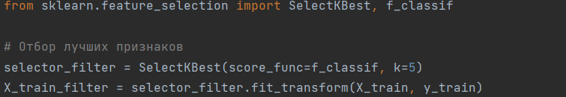
Базовый пример: Фильтрационный метод
Методы фильтрации отбирают признаки на основе статистических показателей, таких как F-статистика (ANOVA). Пример работы: Используем SelectKBest для выбора 5 наиболее значимых признаков. Вычисляем значимость каждого признака относительно целевой переменной. Результаты: Точность модели: 85%. Преимущество: Быстро и просто. Недостаток: Игнорирует взаимодействие признаков между собой.

Slide 5
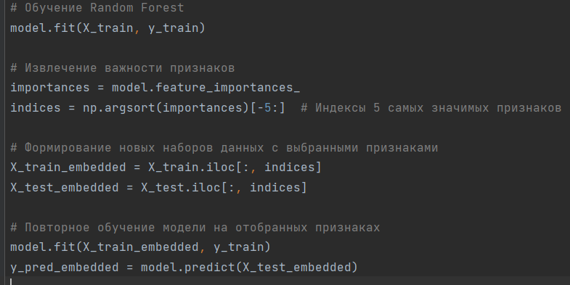
Встроенный метод: Random Forest
Встроенные методы используют внутренние метрики модели для оценки значимости признаков.

Slide 6
Результаты:
Самые важные признаки: Например, ['feature_4', 'feature_8', 'feature_12', 'feature_15', 'feature_19']. 88% Точность модели на выбранных признаках. Преимущества: Автоматическая оценка важности признаков в процессе обучения модели. Учитывает нелинейные зависимости и взаимодействия между признаками. Простота использования благодаря встроенной функции feature_importances_.

Slide 7
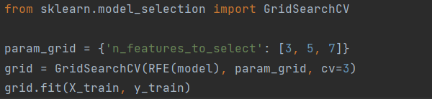
Пространство поиска гиперпараметров
Для оптимизации количества отбираемых признаков можно использовать GridSearchCV. Это позволяет автоматизировать выбор параметров, например, k (количества признаков).
Результат: Оптимальное число признаков определяется автоматически.

Slide 8
7. Сравнение методов
Метод | Приемущества | Недостатки | Точность
Фильтрационный | Быстрота, простота | Не учитывает взаимодействие | 85%
Оболочка (RFE) | Учитывает взаимодействие | Высокая вычислительная сложность | 87%
Встроенный (Random Forest) | Высокая адаптивность | Зависимость от модели | 88%

Slide 9
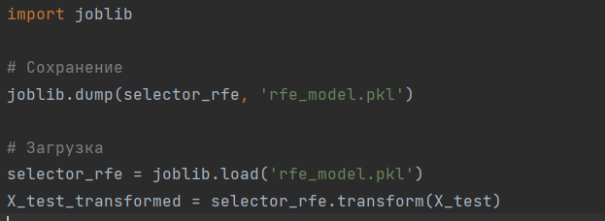
Сохранение и загрузка результатов
Для повторного использования результатов отбора признаков можно сохранять модель:

Slide 10
Список литературы
1)Жерон, А. Практическое машинное обучение с помощью Scikit-Learn, Keras и TensorFlow. 2)O’Reilly, 2019. Scikit-изучите документацию: Выборфункции. 3)Кун, М., и Джонсон, К. Разработка и выбор функций. CRC Press, 2019. 4)Хасти, Т., Тибширани, Р. и Фридман, Дж. «Элементы статистического обучения». Спрингер, 2009.

